Slide 1
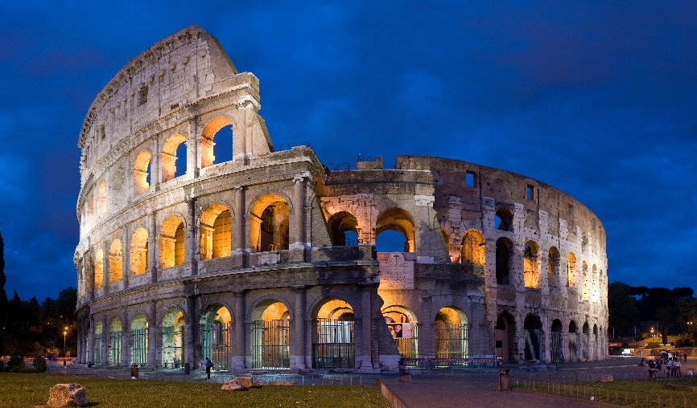

CAMINHOS
QUE NOS
LEVARAM
AO COLISEU / ROMA
Progressão automática

Slide 2
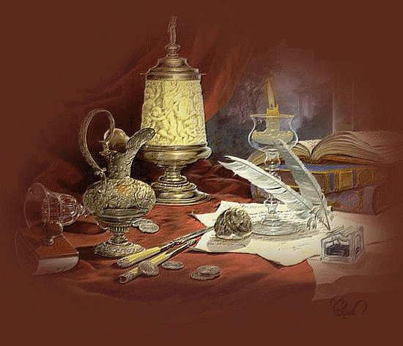
Uma expectativa se fazia presente naquela manhã
A alegria era contagiante em nossos corações, percorríamos as ruas de Roma, a cidade eterna, cheia de encantos e também dos nossos antepassados; ao caminharmos pelas ruas e praças, sentíamos na pele o forte sol do verão europeu.

Slide 3
Tínhamos nas mãos informações e também um mapa
da cidade com as linhas do metrô
Chegamos à praça que antecede a descida para as galerias do subterrâneo, antes apreciamos a bela paisagem que cercava os monumentos históricos fincados naquele chão, relatando um passado de conquistas através de um marco dos homens que ali viveram.

Slide 4
Sentíamos muita vibração de tudo que ia
sendo registrado na memória do tempo
O que mais ressaltava aos olhos eram as fontes espalhadas em cada praça, abastecidas ainda por águas captadas de velhos aquedutos. Era a Roma dos ”Cesares”, imperadores que conquistaram vários “mundos” da época, e constituindo o “presente” da belíssima Itália.

Slide 5
O nosso foco era o Coliseu
Obra monumental mandado erigir pelo imperador Vespasiano e terminado por Tito. Simbolizava as conquistas que arrebanhavam na época. Tudo para o povo da cidade que assistia aos espetáculos por conta desse rico império, palco de festas pagãs, regadas de luxúria, paixão e morte.
Seguimos em frente e descemos os degraus da estação; adquirimos os bilhetes de forma automática e aguardamos a chegada do trem.

Slide 6
Percebi que o comboio se aproximou
de forma muito rápida
Fiquei observando por alguns segundos o itinerário no mapa e, nesse momento, a esposa, entrou no seu interior.
Para meu espanto, as portas foram fechadas de forma rapidíssima, saindo em ritmo acelerado! Fiquei “paralisado” ali na plataforma, vendo a companheira distanciar-se.
Do lado de fora, via a sua figura, ficando cada vez mais pequenina na janela de vidro, até que não a enxerguei mais.

Slide 7
Fiquei pensando o que fazer!
Como havíamos combinado anteriormente que a descida seria na estação Coliseu, esperei o próximo horário, cerca de cinco minutos, embarquei e fiquei imaginando o que ela estaria pensando. A preocupação foi tanta que comecei a sorrir alto, para o espanto de algumas pessoas que estavam próximo.

Slide 8
A cada estação, ia espiando pela janela
E ficava observando se não estaria por ali. E assim fui fazendo até chegar à estação do destino. Lá se aproximando, enxerguei sua presença, mas o vagão foi parar bem distante de onde se encontrava. A porta se abriu, tirei o meu boné e fiquei acenando e correndo pela estação em sua direção.

Slide 9
Abraçamo-nos e demos muitas risadas
E ficamos nos perguntando o que teríamos feito se não houvesse o encontro. Tudo foi esquecido, quando de longe avistamos o colossal teatro de arena.

Slide 10
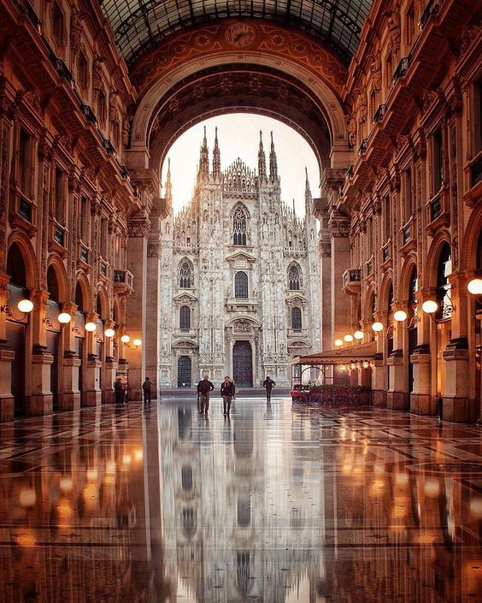

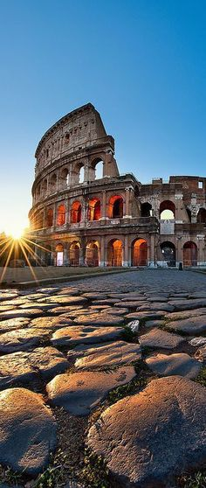
Arte Final
Acervo Pessoal
Músicas
Abert/Acomp:
Te Voglio Tanto Bene
Encerramento:
Non Pensare A Me
Cantora:
Iva Zanicchi
CRIAÇÃO/FORMATAÇÃO
VENDRAMINI Toninho
ACESSE MEUS ESPAÇOS CULTURAIS E TORNE-SE MEU SEGUIDOR
  http://vendraminiletras.blogspot.com/
http://sergrasan.com/toninhovendraminislides/
PARTICIPAÇÕES:
    ASSOCIAÇÃO DOS POETAS E ESCRITORES DE JUNDIAÍ E REGIÃO
ACADEMIA NACIONAL DE LETRAS DO PORTAL DO POETA BRASILEIRO - ACADÊMICO 28

